Slide 1

СҮХБААТАР АЙМГИЙН
НИЙГЭМ, ЭДИЙН ЗАСГИЙН БАЙДАЛ
(2015 оны 09 дүгээр сарын байдлаар)

Slide 2

ХҮН АМ, НИЙГМИЙН ҮЗҮҮЛЭЛТ - Хөдөлмөр
Хөдөлмөрийн хэлтэст шинээр бүртгүүлсэн болон ажилд зуучлагдан орсон иргэд, жил бүрийн эхний 9 сарын байдлаар
Бүртгэлтэй ажилгүй иргэд, боловсролын түвшнээр 2015 оны 9 дүгээр сарын эцэст

Slide 3

ХҮН АМ, НИЙГМИЙН ҮЗҮҮЛЭЛТ – Нийгмийн даатгал, халамж

Slide 4

ХҮН АМ, НИЙГМИЙН ҮЗҮҮЛЭЛТ – Эрүүл мэнд

Slide 5

ХҮН АМ, НИЙГМИЙН ҮЗҮҮЛЭЛТ – Газар өмчлөл
Газар өмчлөх өргөдөл гаргасан иргэдийн тоо, өссөн дүнгээр
Засаг даргын шийдвэр гарсан иргэдийн тоо, өссөн дүнгээр

Slide 6

ХҮН АМ, НИЙГМИЙН ҮЗҮҮЛЭЛТ – Гэмт хэрэг

Slide 7
ХҮН АМ, НИЙГМИЙН ҮЗҮҮЛЭЛТ – Гэмт хэрэг
Сэжигтэн яллагчдын тоо, жил бүрийн эхний 9 сарын байдлаар

Slide 8

МАКРО ЭДИЙН ЗАСГИЙН ҮЗҮҮЛЭЛТ
ЗЭЭЛ, ХАДГАЛАМЖИЙН ҮЛДЭГДЭЛ. банкуудаар, сарын эцэст, сая.төг
Банк | Зээлийн өрийн үлдэгдэл |  |  | Хадгаламжийн үлдэгдэл
 | 2014.XII | 2014.I-IX | 2015.I-IX | 2014.XII | 2014.I-IX | 2015.I-IX
ÕÀÀÍ | 58 300.3 | 58 242.4 | 63 484.3 | 17 498.6 | 13 871.9 | 14 978.0
ÕÀÑ | 4 423.5 | 4 163.0 | 4 910.9 | 3 914.6 | 3 855.5 | 3 754.5
Голомт | 5 835.0 | 5 857.1 | 4 918.4 | 1 195.4 | 1 069.6 | 1 147.7
Төрийн банк | 26 535.0 | 25 814.2 | 25 921.4 | 11 344.8 | 10 950.3 | 11 990.6
Капитал банк | 420.2 | 353.8 | 1 062.9 | 66.8 | 38.2 | 180.1
Дүн | 95 514.0 | 94 430.5 | 100 297.9 | 34 020.2 | 29 785.5 | 32 050.9

Slide 9

МАКРО ЭДИЙН ЗАСГИЙН ҮЗҮҮЛЭЛТ-Даатгал

Slide 10

МАКРО ЭДИЙН ЗАСГИЙН ҮЗҮҮЛЭЛТ – Улсын нэгдсэн төсөв

Slide 11

МАКРО ЭДИЙН ЗАСГИЙН ҮЗҮҮЛЭЛТ – Хэрэглээний үнийн индекс

Slide 12

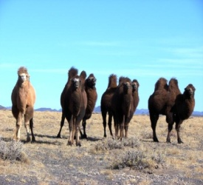
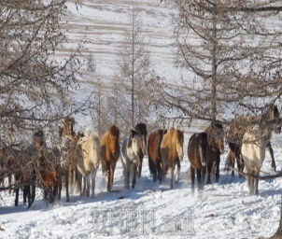
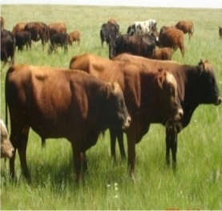
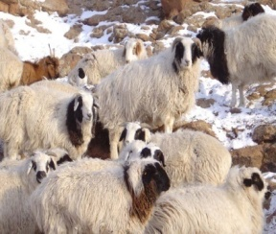
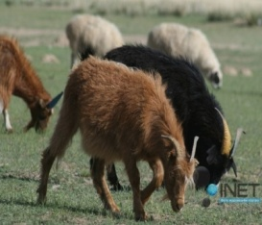
МАКРО ЭДИЙН ЗАСГИЙН ҮЗҮҮЛЭЛТ – Хөдөө аж ахуй
Мал төллөлт
 | 2011 | 2012 | 2013 | 2014 | 2015
Бүгд | 726.1 | 757.9 | 850.9 | 936.3 | 1069.5
Тэмээ | 1.5 | 1.5 | 1.4 | 1.5 | 1.5
Адуу | 29.3 | 33.1 | 39.4 | 48.9 | 54.2
Үхэр | 33.3 | 37.2 | 46.0 | 53.6 | 60.6
Хонь | 381.4 | 396.6 | 441.6 | 484.0 | 557.1
Ямаа | 280.6 | 289.4 | 322.5 | 348.3 | 396.1
Мал төллөлтийн явц

Slide 13
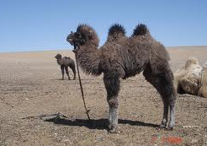
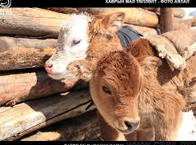
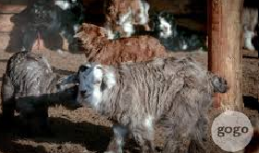
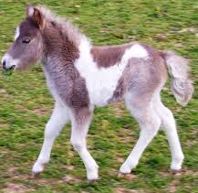
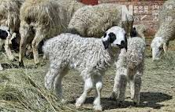
МАКРО ЭДИЙН ЗАСГИЙН ҮЗҮҮЛЭЛТ – Хөдөө аж ахуй

Slide 14
МАКРО ЭДИЙН ЗАСГИЙН ҮЗҮҮЛЭЛТ – Хөдөө аж ахуй

Slide 15
Ургац хураалт, хадлан тэжээл, тн-оор, жил бүрийн 9 сарын байдлаар
 | 2013 | 2014 | 2015
Төмс | 668.2 | 668.8 | 581.7
Хүнсний ногоо | 254 | 310.1 | 210.1
Техникийн ургамал | 20 | 350 | 150
Бэлтгэсэн өвс | 10 321.5 | 12 698.0 | 13 791.0
Бэлтгэсэн гар тэжээл | 523.5 | 170.1 | 143
Ургац хураалт, тн-оор, жил бүрийн 9 сарын байдлаар

Slide 16

МАКРО ЭДИЙН ЗАСГИЙН ҮЗҮҮЛЭЛТ – Аж үйлдвэр
МАКРО ЭДИЙН ЗАСГИЙН ҮЗҮҮЛЭЛТ – Аж үйлдвэр
МАКРО ЭДИЙН ЗАСГИЙН ҮЗҮҮЛЭЛТ – Аж үйлдвэр
АЖ ҮЙЛДВЭРИЙН САЛБАРЫН НИЙТ БҮТЭЭГДЭХҮҮН,
2005 оны зэрэгцүүлэх үнээр, сая төг
Аж үйлдвэрийн салбар | 2013 | 2014 | 2015 | 2015
 |  |  |  | 2014
Нийт дүн | 23 461.5 | 22 172.4 | 20 359.2 | 97.2
Уул уурхай, олборлох аж үйлдвэр | 18 861.5 | 16 390.5 | 14 778.7 | 98.1
Боловсруулах аж үйлдвэр | 212.1 | 455.5 | 467.1 | 103.0
Цахилгаан, дулааны эрчим хүч үйлдвэрлэл, усан хангамж | 4 387.9 | 5 180.3 | 4 854.2 | 92.0
%
АЖ ҮЙЛДВЭРИЙН БОРЛУУЛСАН БҮТЭЭГДЭХҮҮН, оны үнээр, сая төг
Аж үйлдвэрийн салбар | 2013 | 2014 | 2015 | 2015
 |  |  |  | 2014
Нийт дүн | 88 472 | 106 622.5 | 109 066.4 | 108.0
Уул уурхай, олборлох аж үйлдвэр | 82 957.9 | 97 921.0 | 99 946.2 | 105.0
Боловсруулах аж үйлдвэр | 1 868.2 | 4 279.3 | 2 305.9 | 58.5
Цахилгаан, дулааны эрчим хүч үйлдвэрлэл, усан хангамж | 3 646.0 | 4 422.2 | 6 814.3 | 150.0
%

Slide 17

Мэргэжлийн урлагын байгууллагын үзүүлэлтүүд /2010-2014/ оны эхний 9 сарын байдлаар
Музейн үзүүлэлтүүд 2010-2014 оны эхний 9 сарын байдлаар
Нийтийн номын сангийн уншигчдын тоо 2010-2014 оны эхний 9 сарын байдлаар

Slide 18

Ерөнхий боловсролын сургуулийн суралцагчид /2014-2015/ оны хичээлийн жилд
Ерөнхий боловсролын сургуулийн суралцагчид /2012-2014 / оны байдлаар

Slide 19
ТЕХНИКИЙН БОЛОН МЭРГЭЖЛИЙН БОЛОВСРОЛ, СУРГАЛТЫН БАЙГУУЛЛАГЫН 2014-2015 ОНЫ ХИЧЭЭЛИЙН ЖИЛИЙН СУРАГЦАГЧИД

Slide 20

www.facebook.com/statistic
Вэб сайт: sukhbaatar.nso.mn
Майл хаяг: sukhbaatar@nso.mn
statistic_sukh@yahoo.com

